Slide 1

Dinâmica dos fluidos computacional (CFD)
Apresentação 26/03/2022
PROF MSc LÚCIO PASSOS PATROCINIO

Slide 2
PROGRAMAÇÃO
Níveis de formulação dos modelos
Equações Governantes do Movimento de Fluidos e Condições de Contorno
Equação da conservação da massa
Equação da conservação da quantidade de movimento
Equação da conservação da energia
Equações de estado
Equações de Navier-Stokes

Slide 3
Equações governantes de escoamento de fluido e transferência de calor
Representam sentenças matemáticas das Leis Físicas de Conservação (VERSTEEG & MALALASEKERA, 2007, p.9) :
A massa de um fluido é conservada.
A taxa de variação do momento linear é igual a soma das forças sobre uma partícula fluida (Segunda Lei de Newton).
A taxa de variação da energia é igual a soma da taxa de adição de calor e trabalho efetuado sobre uma partícula fluida (Primeira Lei da Termodinâmica).

Slide 4
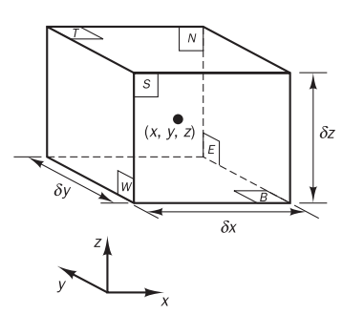
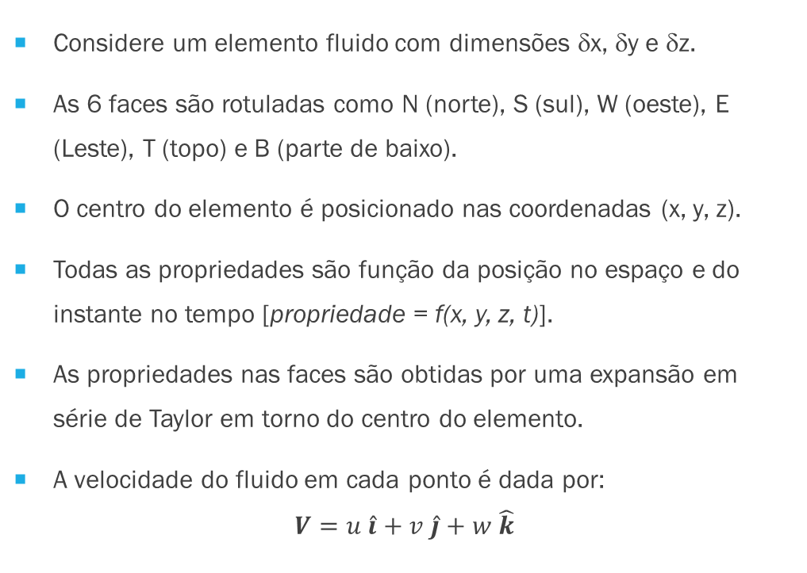
Equações governantes de escoamento de fluido e transferência de calor
Considere um elemento fluido com dimensões δx, δy e δz.
As 6 faces são rotuladas como N (norte), S (sul), W (oeste), E (Leste), T (topo) e B (parte de baixo).
O centro do elemento é posicionado nas coordenadas (x, y, z).
Todas as propriedades são função da posição no espaço e do instante no tempo [propriedade = f(x, y, z, t)].
As propriedades nas faces são obtidas por uma expansão em série de Taylor em torno do centro do elemento.
A velocidade do fluido em cada ponto é dada por: $V=u \hat{i}+v \hat{j}+w \hat{k}$
FONTE: VERSTEEG & MALALASEKERA, 2007.

Slide 5
Conservação da energia
Fluxo resultante de calor para dentro do elemento
Taxa de variação temporal da energia de uma partícula
=
+
Taxa de trabalho realizado sobre o elemento pelas forças de campo e de superfície

Slide 6

Conservação da energia
Taxa de variação temporal da energia de uma partícula
Fluxo resultante de calor para dentro do elemento
Taxa de trabalho realizado sobre o elemento pelas forças de campo e de superfície
=
+
$$ρ\frac{DE}{Dt}$$
=
S
+
W

Slide 7

Conservação da energia Como entendemos a energia total da partícula fluida?
Energia Total no Elemento Fluido
Energia Cinética de Translação
Energia Interna
=
+
E
=
$$\frac{V^{2}}{2}$$
+
e

Slide 8

Conservação da energia Taxa de trabalho sobre o elemento fluido por forças de campo e superfície
Taxa de trabalho realizado sobre o elemento pelas forças de campo e de superfície
Força
Velocidade na direção da força
=
x
W
=
$$F$$
X
v

Slide 9

Conservação da energia Taxa de trabalho sobre o elemento fluido por forças de superfície
$W_{x}=\left\{\frac{∂}{∂x}\left[u\left(−p+τ_{xx}\right)\right]+\frac{∂}{∂y}\left(uτ_{yx}\right)+\frac{∂}{∂z}\left(uτ_{zx}\right)\right\}$ dx dy dz
Na direção X
$W_{y}=\left\{\frac{∂}{∂x}\left({vτ}_{xy}\right)+\frac{∂}{∂y}\left[v\left(−p+τ_{yy}\right)\right]+\frac{∂}{∂z}\left(vτ_{zy}\right)\right\}$ dx dy dz
Na direção y
$W_{z}=\left\{\frac{∂}{∂x}\left({wτ}_{xz}\right)+\frac{∂}{∂y}\left(wτ_{yz}\right)+\frac{∂}{∂z}\left[w\left(−p+τ_{zz}\right)\right]\right\}$ dx dy dz
Na direção z
$W=\left\{\begin{aligned}−∇∙\left(pV\right)+\frac{∂}{∂x}\left(uτ_{xx}\right)+\frac{∂}{∂y}\left(uτ_{yx}\right)+\frac{∂}{∂z}\left(uτ_{zx}\right) \\ +\frac{∂}{∂x}\left({vτ}_{xy}\right)+\frac{∂}{∂y}\left(vτ_{yy}\right)+\frac{∂}{∂z}\left(vτ_{zy}\right) \\ +\frac{∂}{∂x}\left({wτ}_{xz}\right)+\frac{∂}{∂y}\left(wτ_{yz}\right)+\frac{∂}{∂z}\left(wτ_{zz}\right)\end{aligned}\right\}$ dx dy dz

Slide 10


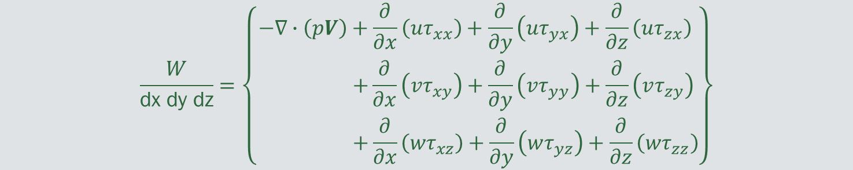

Conservação da energia Taxa de trabalho sobre o elemento fluido por forças de superfície
$$\frac{W_{x}}{\text{dx} \text{dy} \text{dz}}=\frac{∂}{∂x}\left[u\left(−p+τ_{xx}\right)\right]+\frac{∂}{∂y}\left(uτ_{yx}\right)+\frac{∂}{∂z}\left(uτ_{zx}\right)$$
Na direção X
$$\frac{W_{y}}{\text{dx} \text{dy} \text{dz}}=\frac{∂}{∂x}\left({vτ}_{xy}\right)+\frac{∂}{∂y}\left[v\left(−p+τ_{yy}\right)\right]+\frac{∂}{∂z}\left(vτ_{zy}\right)$$
Na direção y
$$\frac{W_{z}}{\text{dx} \text{dy} \text{dz}}=\frac{∂}{∂x}\left({wτ}_{xz}\right)+\frac{∂}{∂y}\left(wτ_{yz}\right)+\frac{∂}{∂z}\left[w\left(−p+τ_{zz}\right)\right]$$
Na direção z
$$\frac{W}{\text{dx} \text{dy} \text{dz}}=\left\{\begin{aligned}−∇∙\left(pV\right)+\frac{∂}{∂x}\left(uτ_{xx}\right)+\frac{∂}{∂y}\left(uτ_{yx}\right)+\frac{∂}{∂z}\left(uτ_{zx}\right) \\ +\frac{∂}{∂x}\left({vτ}_{xy}\right)+\frac{∂}{∂y}\left(vτ_{yy}\right)+\frac{∂}{∂z}\left(vτ_{zy}\right) \\ +\frac{∂}{∂x}\left({wτ}_{xz}\right)+\frac{∂}{∂y}\left(wτ_{yz}\right)+\frac{∂}{∂z}\left(wτ_{zz}\right)\end{aligned}\right\}$$

Slide 11
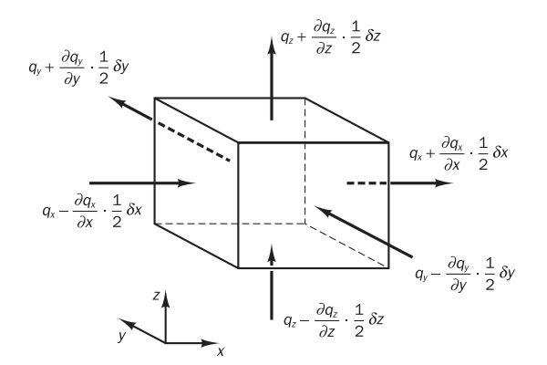
Conservação da energia Fluxo resultante de calor para dentro do elemento (S)
O fluxo resultante de calor para dentro do elemento de fluido provém de duas fontes principais:
Aquecimento do fluido causado por agentes externos (absorção de radiação) ou internos (reação química).
Transferência de calor por condução através das paredes do elemento fluido.

Slide 12
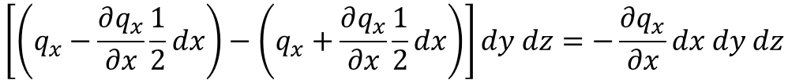

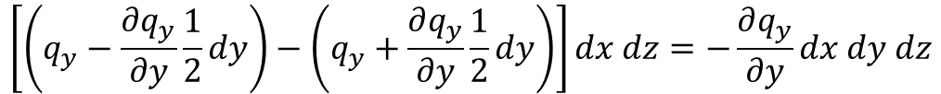
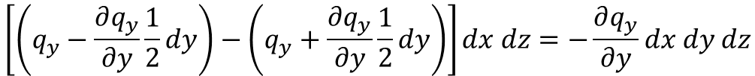
Conservação da energia Transferência de calor por condução para a partícula fluida
$$\left[\left(q_{x}−\frac{∂q_{x}}{∂x}\frac{1}{2}dx\right)−\left(q_{x}+\frac{∂q_{x}}{∂x}\frac{1}{2}dx\right)\right]dy dz=−\frac{∂q_{x}}{∂x}dx dy dz$$
(Em X)
$$\left[\left(q_{y}−\frac{∂q_{y}}{∂y}\frac{1}{2}dy\right)−\left(q_{y}+\frac{∂q_{y}}{∂y}\frac{1}{2}dy\right)\right]dx dz=−\frac{∂q_{y}}{∂y}dx dy dz$$
(Em y)
$$\left[\left(q_{y}−\frac{∂q_{y}}{∂y}\frac{1}{2}dy\right)−\left(q_{y}+\frac{∂q_{y}}{∂y}\frac{1}{2}dy\right)\right]dx dz=−\frac{∂q_{y}}{∂y}dx dy dz$$
(Em z)
$$−\frac{∂q_{y}}{∂y}dx dy dz−\frac{∂q_{x}}{∂x}dx dy dz−\frac{∂q_{y}}{∂y}dx dy dz=− ∇∙q$$

Slide 13






Conservação da energia Transferência de calor por condução para a partícula fluida
$$−\frac{∂q_{y}}{∂y}−\frac{∂q_{x}}{∂x}−\frac{∂q_{y}}{∂y}=− ∇∙q$$
$$q_{x}=−k \frac{∂T}{∂x}$$
Pela Lei de Fourier, temos:
$$q_{y}=−k \frac{∂T}{∂y}$$
$$q_{z}=−k \frac{∂T}{∂z}$$
Logo:
$q=−k ∇T$
$$− ∇∙q=∇∙\left(k ∇T\right)$$

Slide 14
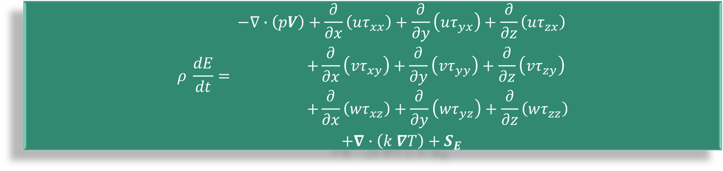
Conservação da energia
$$ρ \frac{dE}{dt}=\begin{aligned}−∇∙\left(pV\right)+\frac{∂}{∂x}\left(uτ_{xx}\right)+\frac{∂}{∂y}\left(uτ_{yx}\right)+\frac{∂}{∂z}\left(uτ_{zx}\right) \\ +\frac{∂}{∂x}\left({vτ}_{xy}\right)+\frac{∂}{∂y}\left(vτ_{yy}\right)+\frac{∂}{∂z}\left(vτ_{zy}\right) \\ +\frac{∂}{∂x}\left({wτ}_{xz}\right)+\frac{∂}{∂y}\left(wτ_{yz}\right)+\frac{∂}{∂z}\left(wτ_{zz}\right) \\ +∇∙\left(k ∇T\right)+S_{E}\end{aligned}$$
Incluímos o termo fonte S_{E} para representar as mudanças na energia potencial por unidade de volume.
Sabe-se que, $E=i+\frac{1}{2}\left(u^{2}+v^{2}+w^{2}\right)$, em que “i” é a energia interna.

Slide 15
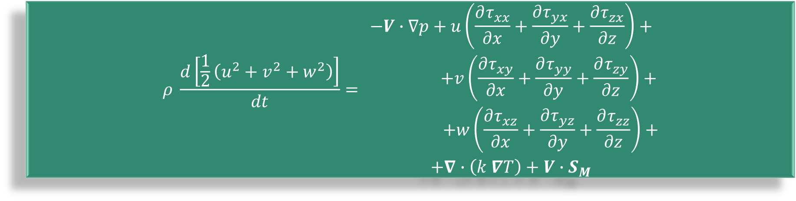
Conservação da energia
$$ρ \frac{d\left[\frac{1}{2}\left(u^{2}+v^{2}+w^{2}\right)\right]}{dt}=\begin{aligned}−V∙∇p+u\left(\frac{∂τ_{xx}}{∂x}+\frac{∂τ_{yx}}{∂y}+\frac{∂τ_{zx}}{∂z}\right)+ \\ +v\left(\frac{∂τ_{xy}}{∂x}+\frac{∂τ_{yy}}{∂y}+\frac{∂τ_{zy}}{∂z}\right)+ \\ +w\left(\frac{∂τ_{xz}}{∂x}+\frac{∂τ_{yz}}{∂y}+\frac{∂τ_{zz}}{∂z}\right)+ \\ +∇∙\left(k ∇T\right)+{V∙S}_{M}\end{aligned}$$
Pode-se obter a equação da conservação da energia cinética, multiplicando-se o momento-x por u, o momento-y por v e o momento-z por w, e adicionando os resultados.
Obtém-se a equação acima.

Slide 16
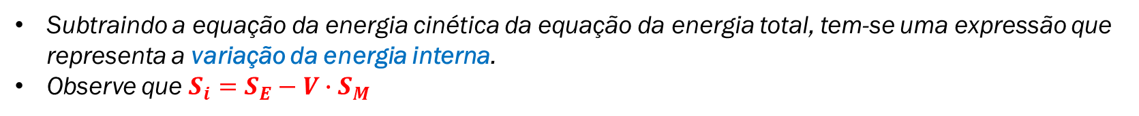

Conservação da energia
$$ρ \frac{di}{dt}=\begin{aligned}−p∇∙V+τ_{xx}\frac{∂u}{∂x}+τ_{yx}\frac{∂u}{∂y}+τ_{zx}\frac{∂u}{∂z} \\ +τ_{xy}\frac{∂v}{∂x}+τ_{yy}\frac{∂v}{∂y}+τ_{zy}\frac{∂v}{∂z} \\ +τ_{xz}\frac{∂w}{∂x}+τ_{yz}\frac{∂w}{∂y}+τ_{zz}\frac{∂w}{∂z} \\ +∇∙\left(k ∇T\right)+S_{i}\end{aligned}$$
Subtraindo a equação da energia cinética da equação da energia total, tem-se uma expressão que representa a variação da energia interna.
Observe que $S_{i}=S_{E}−V∙S_{M}$

Slide 17
referências
MALISKA, Clóvis R. Transferência de calor e mecânica dos fluidos computacional. 2ª Edição–2004. LTC, 2000.
DE OLIVEIRA FORTUNA, Armando. Técnicas Computacionais para Dinâmica dos Fluídos Vol. 30. Edusp, 2000.
VERSTEEG, H. K.; MALALASEKERA, W. An introdution to computational fluid dynamics: The finite volume method. 2a. Ed. Glasgow: Pearson Education Limited, 2007.
WHITE, Frank M. Mecânica dos fluidos. 6ª. Ed. Porto Alegre: AMGH, 2011.

